Slide 1
ИВАНОВСКИЙ ФИЛИАЛ
Тема: Разработка мобильного приложения «CoolFilm»
для поиска фильмов
Направление подготовки: 09.03.03 Прикладная информатика
Профиль: Прикладная информатика в экономике
Автор: Надельштехель Анастасия Олеговна

Slide 2
ЦЕЛЬ: создание нового и универсального помощника для поиска фильмов. Оно позволит пользователям легко и удобно находить фильмы, исследовать информацию о них и сохранять их в индивидуальные коллекции.
ИВАНОВСКИЙ ФИЛИАЛ
Удобный интерфейс
База данных фильмов
Поиск фильмов
Коллекции
Главная информация о фильме
2

Slide 3
ОБОСНОВАНИЕ АКТУАЛЬНОСТИ ИДЕИ
ИВАНОВСКИЙ ФИЛИАЛ
Уникальность приложения
Возможность монетизации
Перспективы развития
3

Slide 4
ОБЩАЯ ХАРАКТЕРИСТИКА СТАРТАП-ПРОЕКТА И СФЕРЫ ДЕЯТЕЛЬНОСТИ
ИВАНОВСКИЙ ФИЛИАЛ
Целевая аудитория
Технологии
Финансы
Команда
Сроки реализации
Оценка конкурентов и конкурентной среды
пользователи Android
Kotlin, Android Studio, SQLite, REST API, Git
10 млн.рублей
7 человек
1 год
Кинопоиск, ivi и т.д
4

Slide 5
СРАВНИТЕЛЬНАЯ ТАБЛИЦА КОНКУРЕНТОВ
Название сервиса | Стоимость подписки в месяц | Особенности подписки
Кинопоиск | От 199 руб. | Доступ к библиотеке фильмов и сериалов, возможность смотреть контент на разных устройствах, дополнительные функции (например, родительский контроль)
Иви | От 299 руб. | Широкий выбор фильмов и сериалов, возможность смотреть контент на разных устройствах
Окко | От 199 руб. | Большой выбор фильмов и сериалов, возможность смотреть контент на разных устройствах
Start | От 499 руб. | Библиотека фильмов и сериалов собственного производства, возможность смотреть контент на разных устройствах
Premier | От 299 руб. | Фильмы и сериалы собственного производства, возможность смотреть контент на разных устройствах
Wink | 299 ₽/месяц. | Популярные сериалы без ограничений. Новинки кино. HD, FULL HD, 4K. Без рекламы. Родительский контроль ·
5

Slide 6
ЗАТРАТЫ НА РЕАЛИЗАЦИЮ СТАРТАП-ПРОЕКТА
ИВАНОВСКИЙ ФИЛИАЛ
Персонал | Количество сотрудников | Затраты
Программисты | 3 человека | 2 400 000 рублей
Тестировщики | 2 человека | 320 000 рублей
Менеджер проекта | 1 человек | 1 080 000 рублей
Дизайнер | 1 человек | 140 000 рублей
Итого | 7 человек | 3 940 000 рублей
Разработка мобильного приложения | 3 940 000 рублей
Продвижение мобильного приложения | 1 125 000 рублей
Маркетинг и реклама | 2 250 000 рублей
Затраты на оборудование | 1 935 000 рублей
Прочие затраты | 750 000 рублей
Всего | 10 000 000 рублей
6

Slide 7
СРОКИ РЕАЛИЗАЦИИ СТАРТАП-ПРОЕКТА
Разработка концепции мобильного приложения
ИВАНОВСКИЙ ФИЛИАЛ
Тестирование прототипа
Запуск мобильного приложения
2 месяца
2 месяца
1 месяц
1
3
4
5
6
1
2
Разработка прототипа мобильного приложения
Доработка мобильного приложения по результатам тестирования
Продвижение мобильного приложения
Постоянно
6 месяцев
1 месяц
7

Slide 8
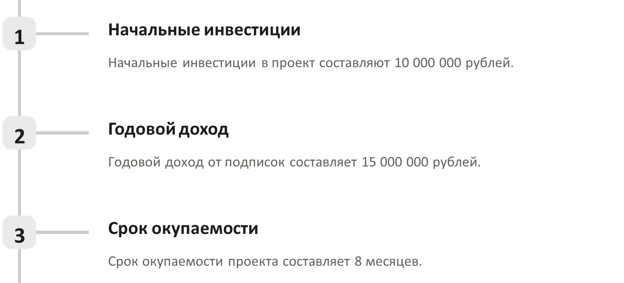
СРОК ОКУПАЕМОСТИ И ПОКАЗАТЕЛИ ЭФФЕКТИВНОСТИ
ИВАНОВСКИЙ ФИЛИАЛ
8

Slide 9
ОСНОВНЫЕ РИСКИ СТАРТАП-ПРОЕКТА
ИВАНОВСКИЙ ФИЛИАЛ
9

Slide 10
РЕЗУЛЬТАТ
ИВАНОВСКИЙ ФИЛИАЛ
Проведён анализ существующих приложений для поиска фильмов
1
Определены требования к функциональности мобильного приложения «CoolFilm»
2
Разработана архитектура мобильного приложения и выбраны технологии для реализации
3
Разработан MVP(минимально жизнеспособный продукт) проекта
4
10

Slide 11
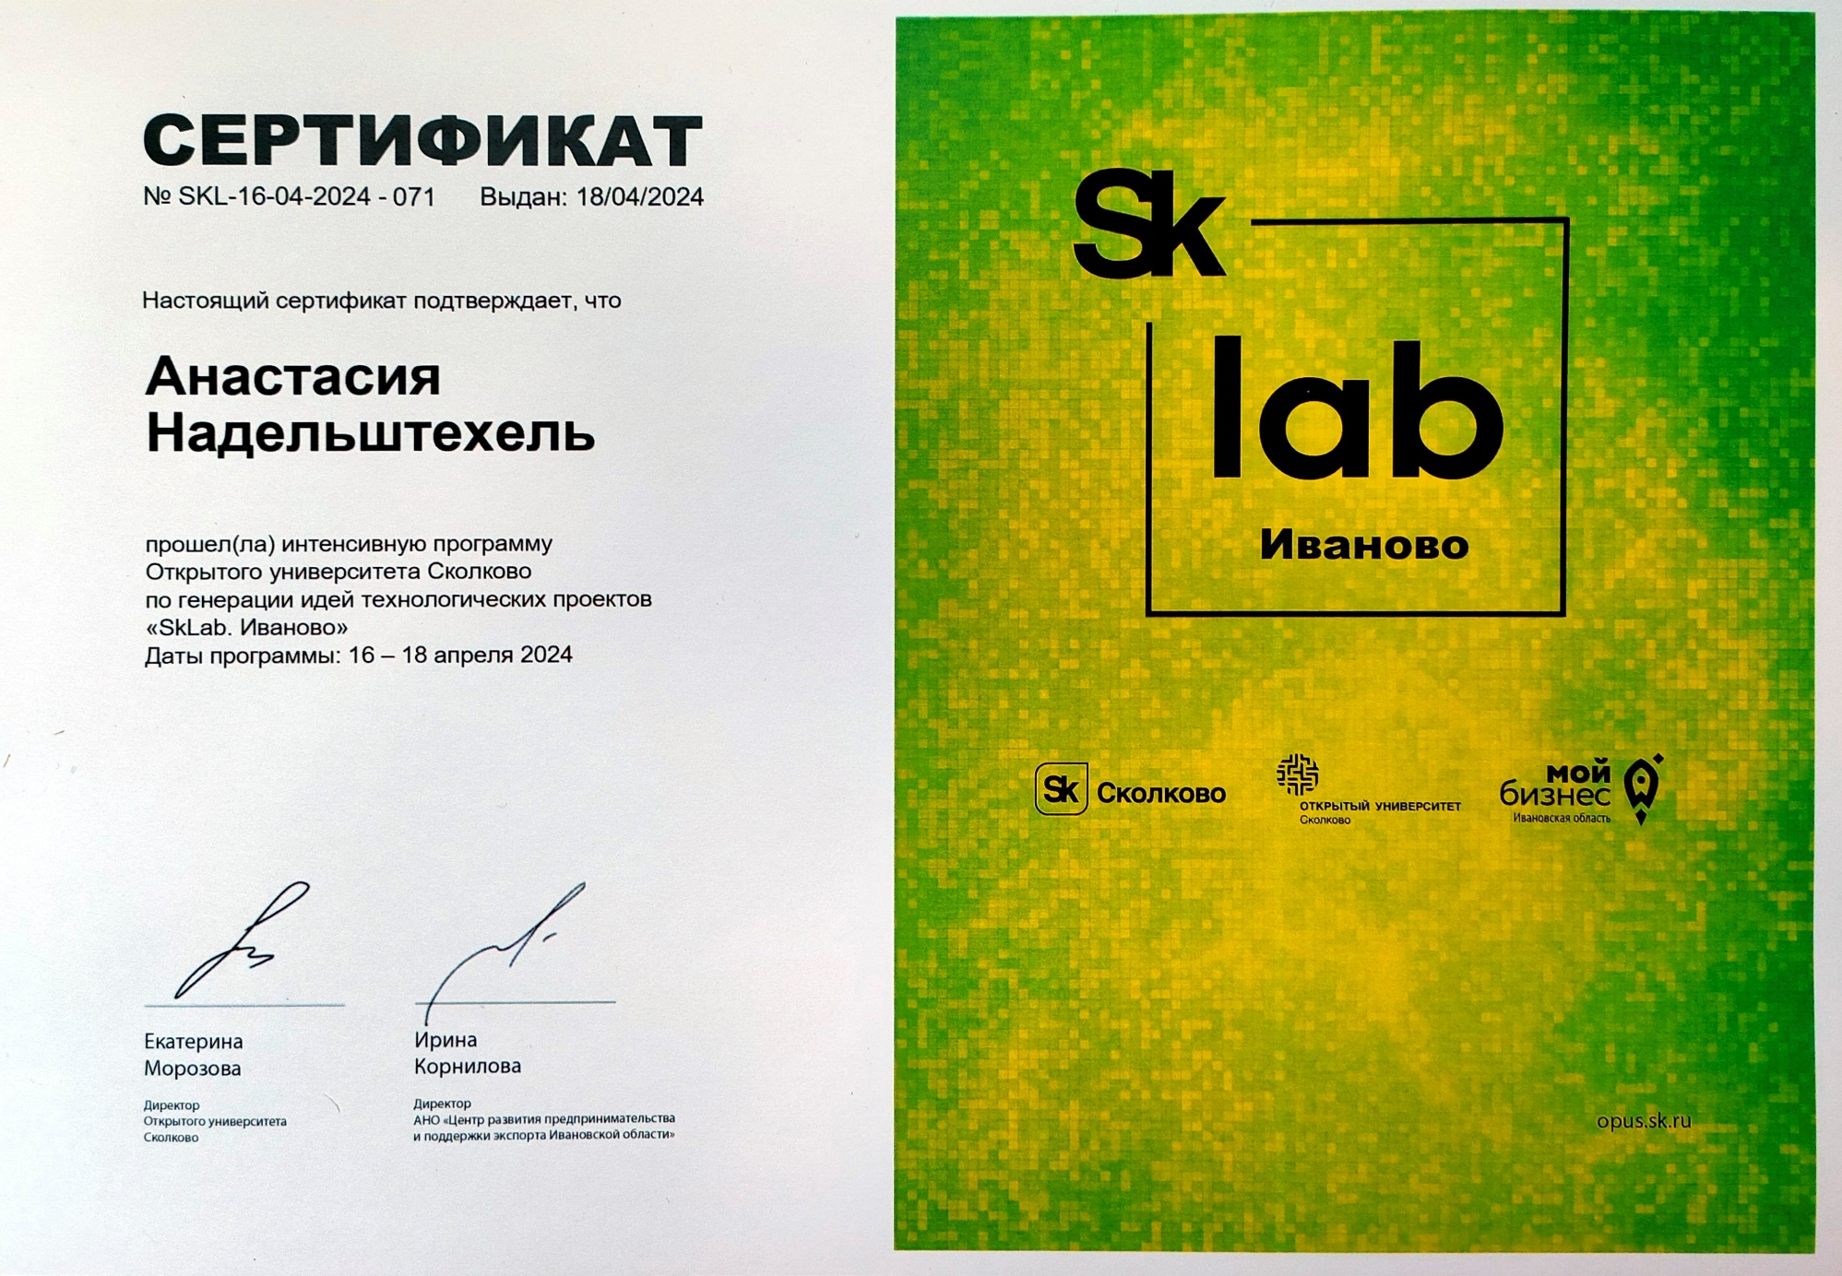
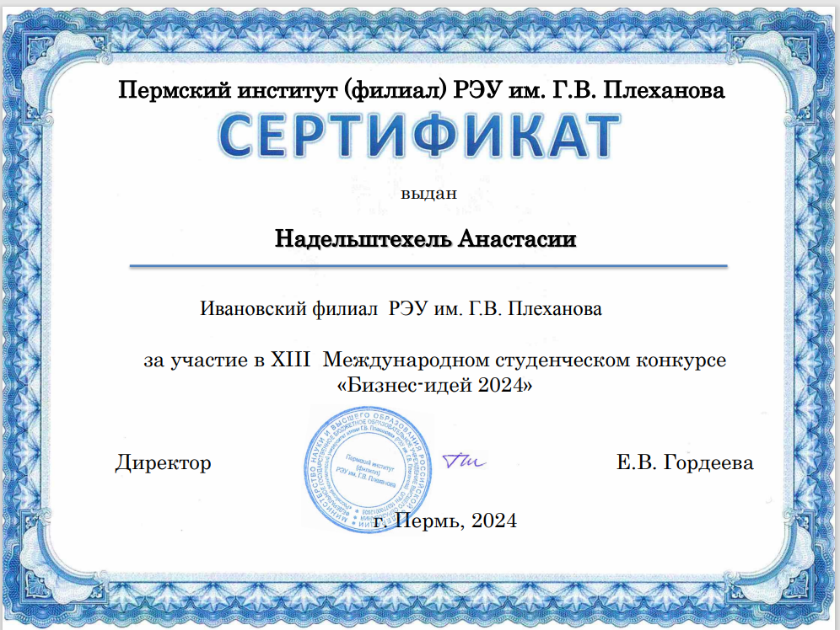
ИВАНОВСКИЙ ФИЛИАЛ
11

Slide 12
СПАСИБО ЗА ВНИМАНИЕ!

